Slide 1
Новая ценовая политика
Доклад Федоров А.
Исп. Крутько М.

Slide 2
Содержание
Принципы новой ценовой политики (НЦП)
  Цели введения НЦП
  Принципы НЦП
  Логика принятия решения по изменению коммерческих условий
  Пример перерасчета коммерческих условий
Внедрение НЦП
  Этапы внедрения
Приложение. Формулы пересчета коммерческих условий

Slide 3
Цели введения НЦП
Ценовая политика – набор коммерческих условий сотрудничества с клиентами в зависимости от стратегических целей компании. Учитывает неоднородность клиентов по выгоде сотрудничества, распределяя условия сотрудничества с ними как следствие этой выгоды
Стратегические цели компании Х:
Рост доли на рынке
Рост прямых продаж в розницу и стратегический контроль за розничным каналом
Экономическая эффективность
Цели изменения ценовой политики:
Обеспечить мотивацию клиентов на дальнейший рост доли и продаж Х
Отразить приоритет розницы
Сбалансировать условия по регионам
Сохранить/увеличить экономическую эффективность сотрудничества
Закрепить дистрибуторов по регионам

Slide 4
Принцип Робин Гуда при перераспределении коммерческих условий
От опта к рознице
От нерастущих к растущим
От неплательщиков к стабильным
От мелких к крупным

Slide 5
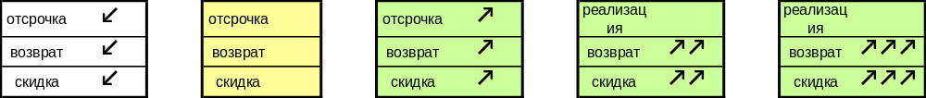
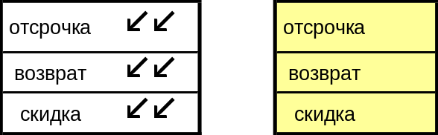
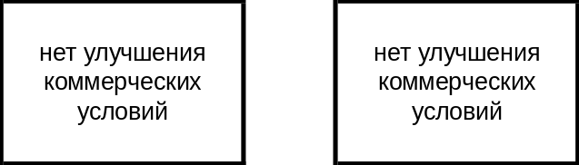
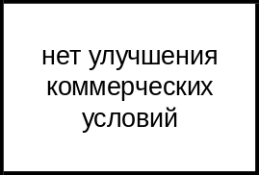
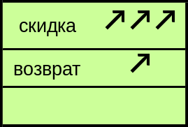
Принцип «Приоритет специализированной рознице»
Ухудшение показателей
Текущая ситуация
Улучшение показателей – прирост продаж; увеличение доли Х; соблюдение графика платежей
Спец розница
Смешанный формат
Дистрибутор
Опт
Целевое состояние
↗ и ↙- шаг изменения коммерческих условий в плюс или минус

Slide 6

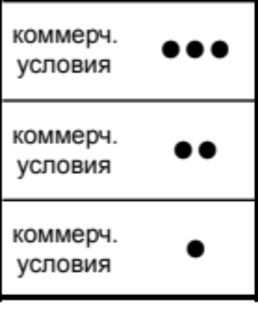
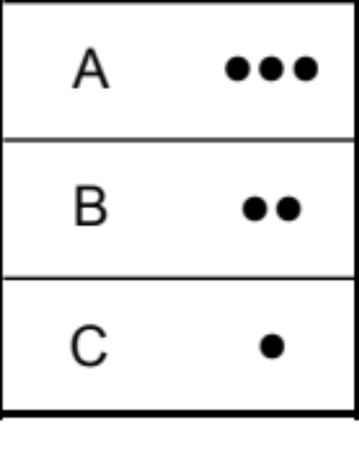
Принципы «Последовательное улучшение коммерческих условий в зависимости от оборота клиента» и «Все регионы равны для лучших»
По мере роста объемов закупок клиента его коммерческие условия улучшаются
Лучшие клиенты каждой группы равны. Как в центре, так и в регионах они получают одинаковые коммерческие условия
Размер клиента в регионе
Коммерческие условия в центре
Коммерческие условия в регионах
Для каждого из каналов

Slide 7
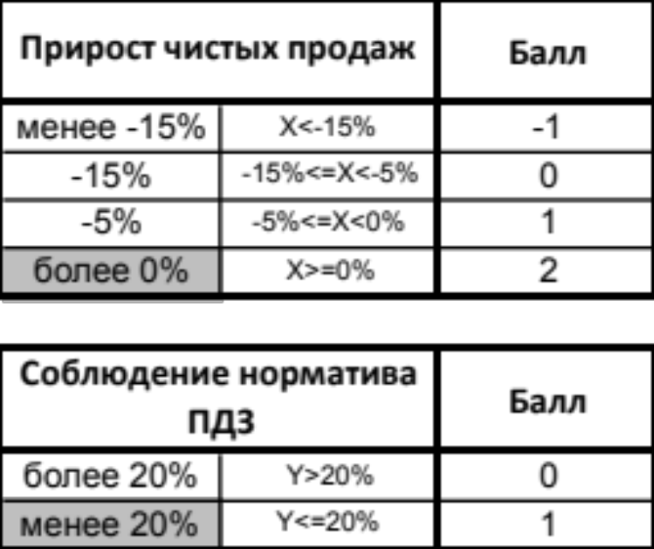
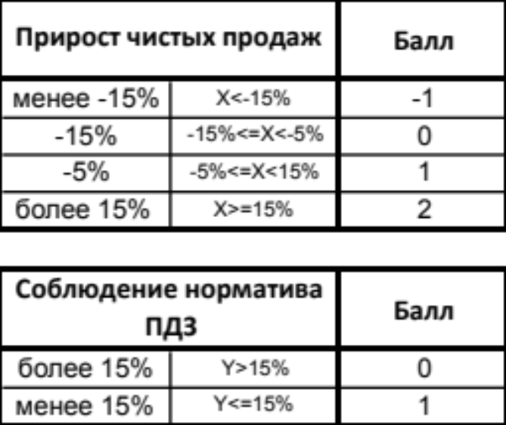
Логика принятия решения по коммерческим условиям – у кого забрать и кому отдать. Приоритет – специализированной рознице
Спец розница
Опт и смешанный формат
Балл | Группа | Изменение комм. условий
-1; 0 | МИНУС | Возможно ухудшение
1; 2 | РАВНО | Без изменений
3 | ПЛЮС | Возможно улучшение
* Прирост чистых продаж – рассматривается период 01г. к 00г.
** Соблюдение норматива ПДЗ – рассчитывается среднее арифметическое значение доли ПДЗ исходя из долей ПДЗ на конец 01г.

Slide 8
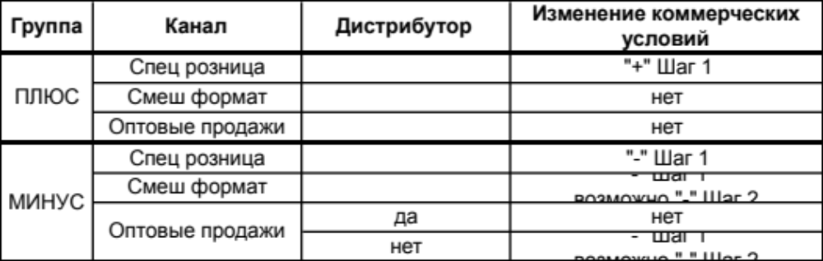
Логика принятия решения по коммерческим условиям – ухудшать/улучшать – кому и на сколько
Шаг 1 = 1% скидки*
Шаг 2 = 2% скидки*
Политическая целесообразность
Учет текущей рентабельности обслуживания клиента
Коммерческие условия изменены
* Шаг изменения коммерческих условий определяется в терминах скидки. При этом по выбору клиента скидка всегда может быть пересчитана в другие сопоставимые коммерческие условия. Формулы пересчета – см. Приложение

Slide 9
Пример перерасчета коммерческих условий (здесь будет пример)

Slide 10
Содержание
Принципы новой ценовой политики (НЦП)
  Цели введения НЦП
  Принципы НЦП
  Логика принятия решения по изменению коммерческих условий
  Пример перерасчета коммерческих условий
Внедрение НЦП
  Этапы внедрения
Приложение. Формулы пересчета коммерческих условий

Slide 11
Этапы внедрения новой ценовой политики
1
2
Этап 1
Спец розница (A) – разработка инструмента работы по реализации Этап 1 (правила перехода, механизмы контроля, критерии эффективности работы по реализации)
Спец розница (B, C) – перераспределение коммерческих условий исходя из результатов работы за 01г.
Опт ( A) – выбор, закрепление дистрибуторов по территориям, расчет экономики сотрудничества с дистрибуторами
Опт (B, C) – перераспределение клиентских баз оптовиков групп B и С под дистрибуторов
Смеш.формат(A, B, C) – выбор направления движения в опт или в спец розницу; перераспределение коммерческих условий исходя из результатов работы за 01г.
Этап 2
Разработка инструмента работы по реализации Этап 2 (автоматизированное управление логистикой + маркетинговое взаимодействие)
Перераспределение коммерческих условий между регионами
Настройка рентабельности обслуживания клиентов в канале (учет комбинации всех коммерческих условий – скидка, отсрочка, бонус, возврат)

Slide 12
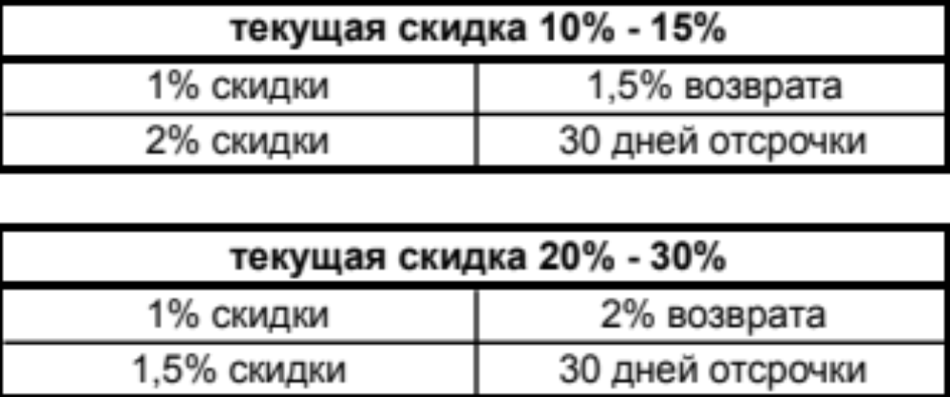
Приложение. Формулы взаимного пересчета коммерческих условий

